Slide 1
Bienvenidos
Curso-CiberSeguridad
Fechas del Curso: 13 - 19 Diciembre 2023

Slide 2
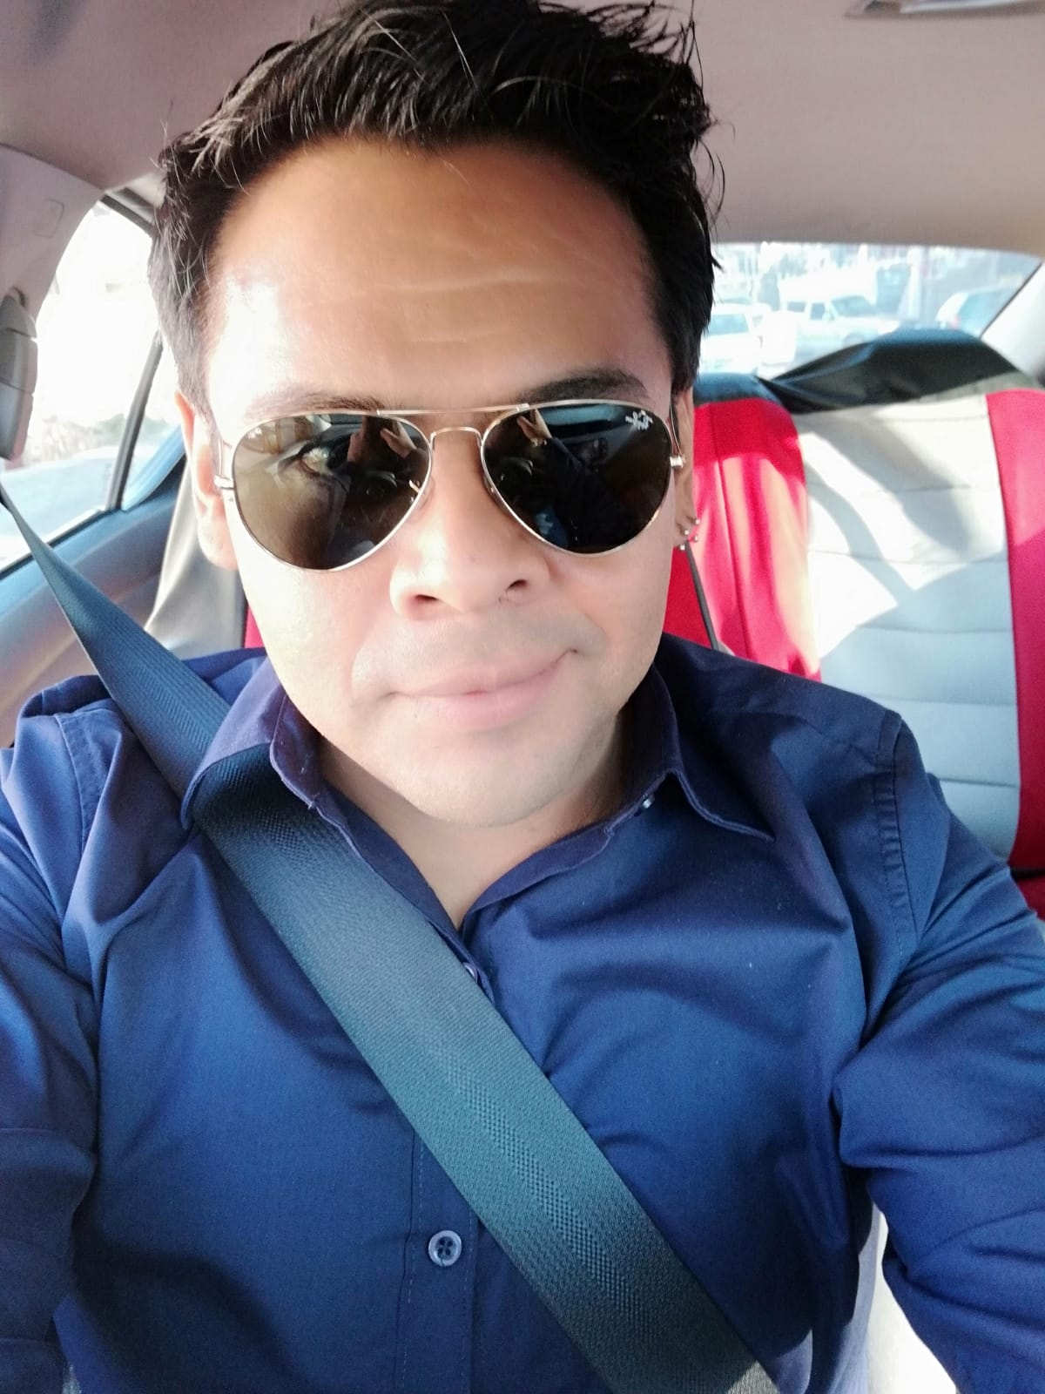






Instructor:
José de Jesús Alzati Zárate
Maestría en Seguridad Informática
Maestría en Tecnologías Web y Dispositivos Móviles
Auxiliar Informático (IT Helpdesk) - SABES
Web Developer PHP - Intermedia Digital Studios
IT System Admin - Clauger USA
Consultor Externo - Digital Solutions
PÁSELE https://jesusalzati.com

Slide 3
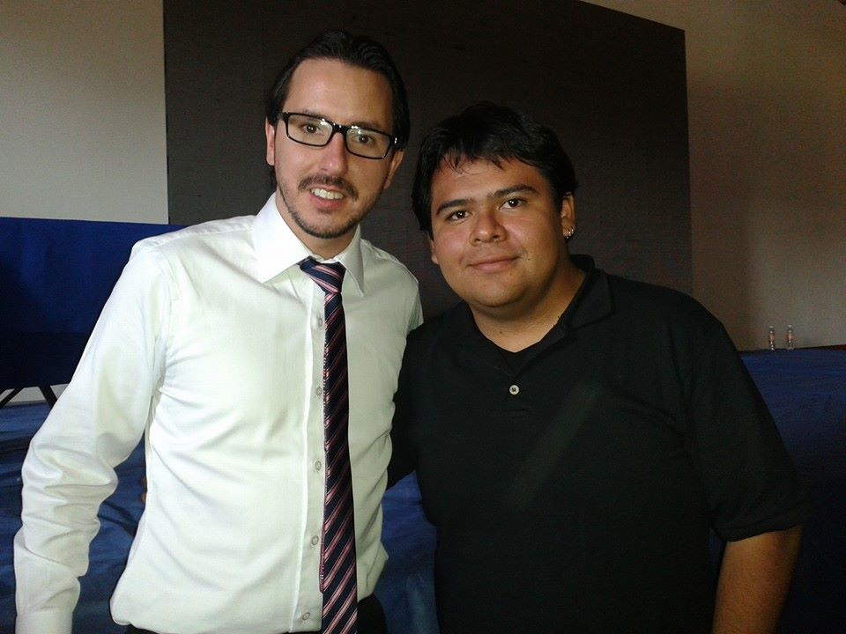
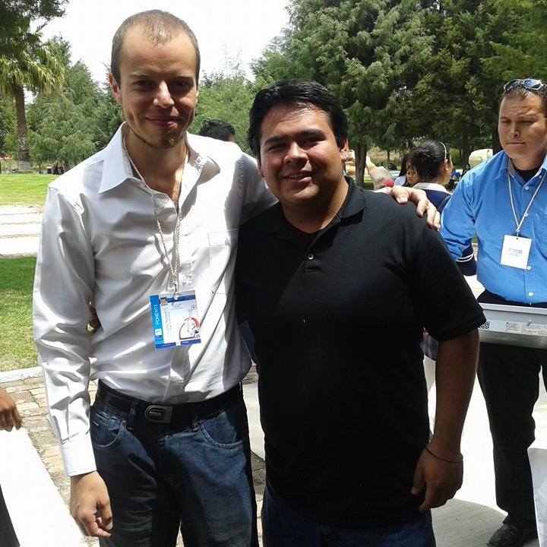
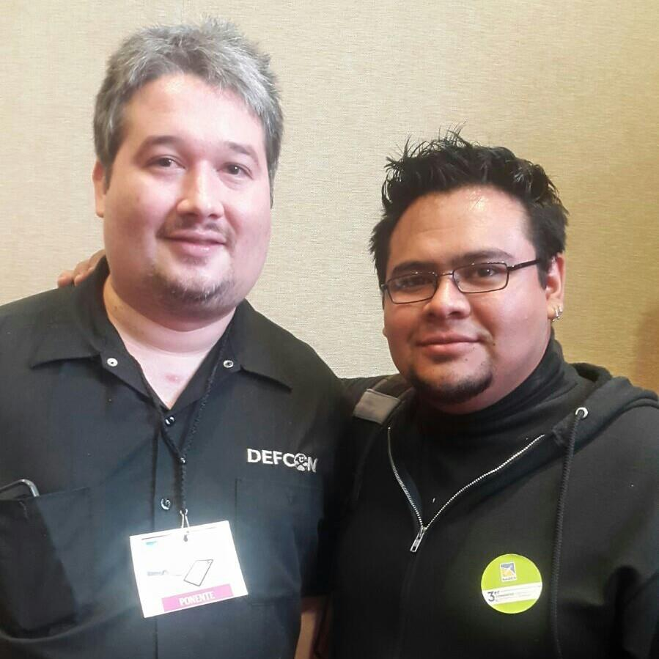

Slide 4
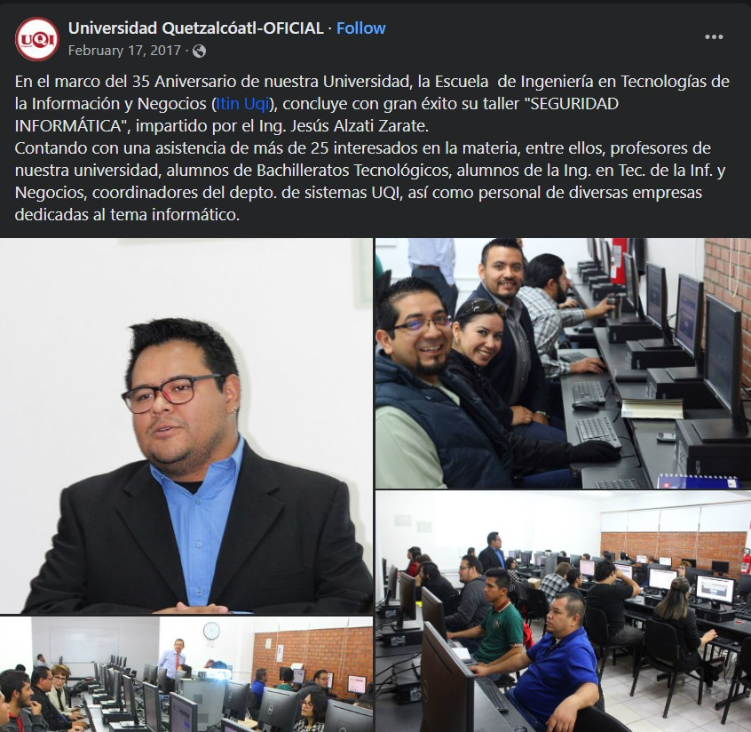

Slide 5
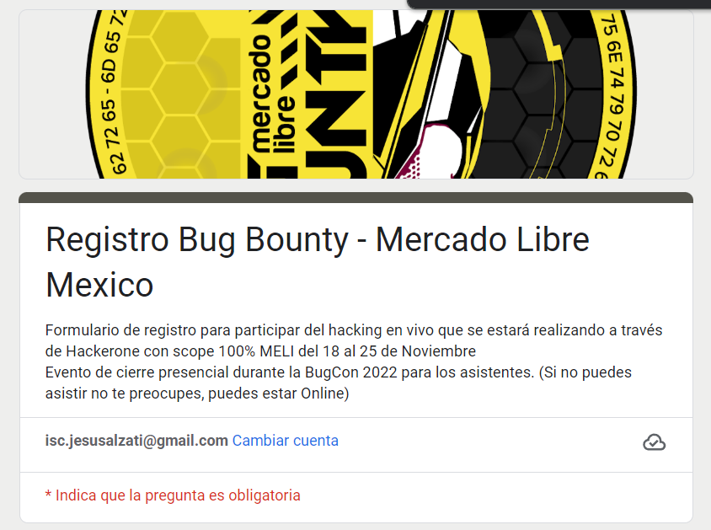
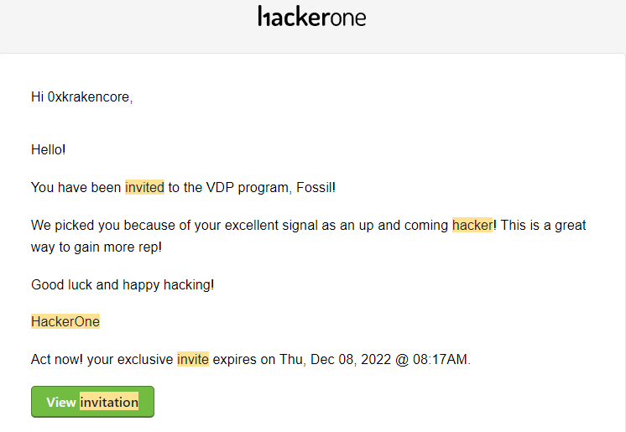
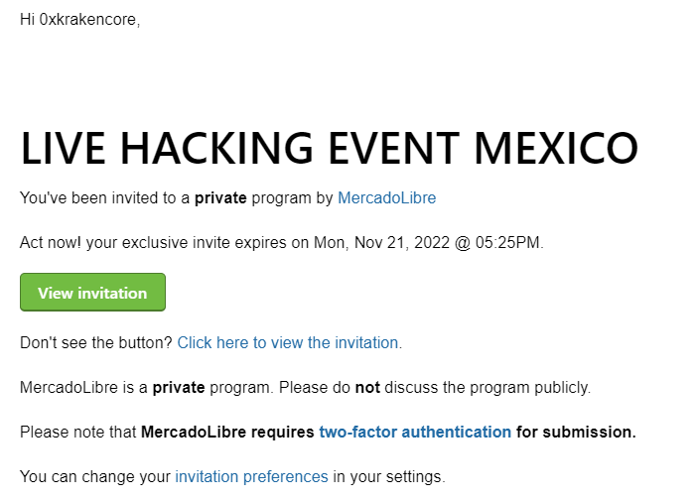
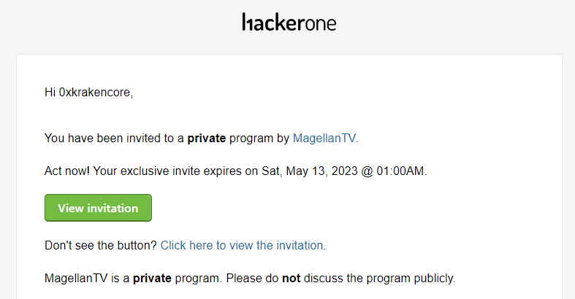
Participaciones:
Bug Bounty MEL
Programas Privados
HackerOne

Slide 6
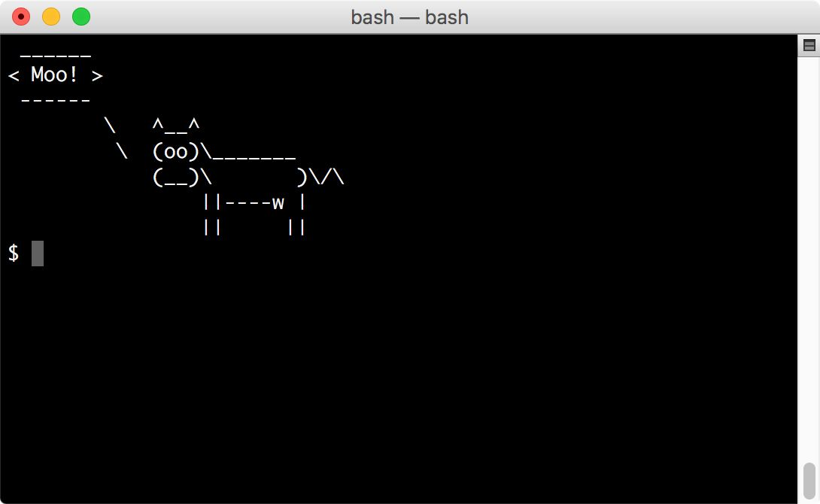
Temario (Encuadre del Curso):
Fundamentos de Ciberseguridad y Expectativas del Curso
Introducción a la Ciberseguridad y Cumplimiento Legal
Distribuciones Linux orientadas a CiberSeguridad y Arquitecturas
Ciberamenazas más comunes
Comunidad
Cierre del Curso
cifrado atbash

Slide 7

Fundamentos de Ciberseguridad y Expectativas del Curso:
Expectativas del Curso
¿Qué esperan aprender?
¿Cómo lo piensan aplicar?
¿A quien lo planeo dirigir?
¿Qué entiende por Ciberseguridad?

Slide 8
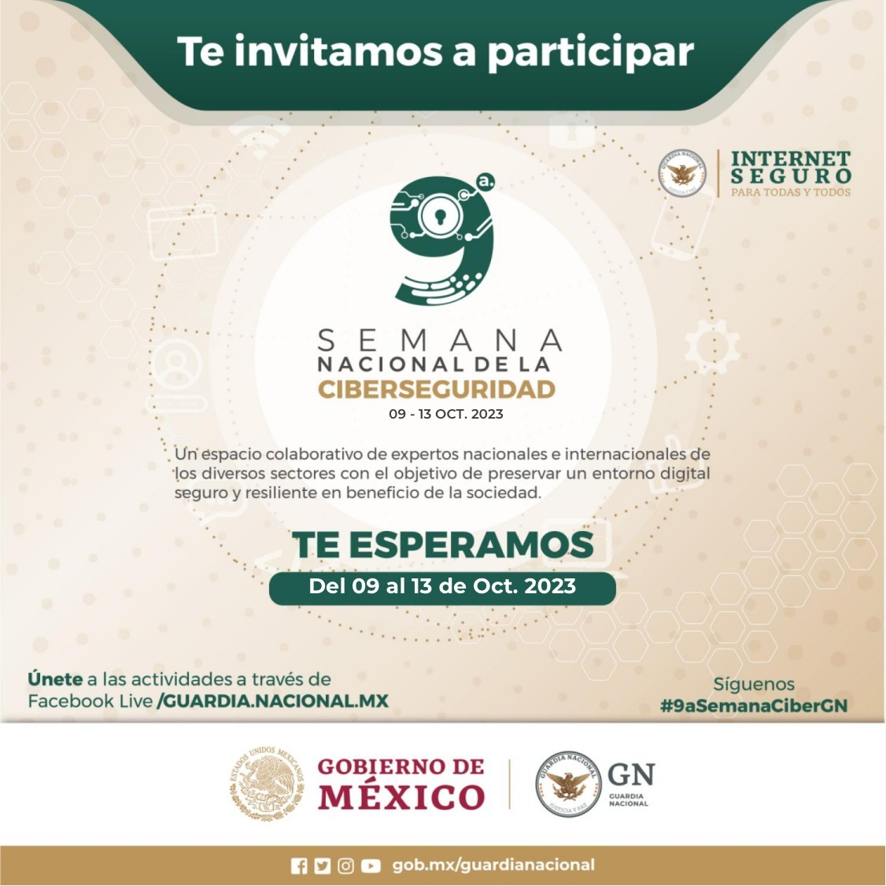
Introducción a la Ciberseguridad y Cumplimiento Legal:
¿Qué es la Ciberseguridad?
Legislación Informática en México
Privacidad de los datos
Conociendo tipos de Ciberataques
Metodologías

Slide 9
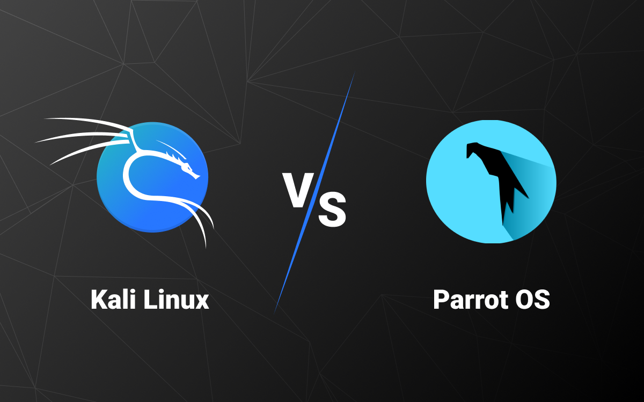
Distribuciones Linux Orientadas a la Ciberseguridad y Arquitecturas:
Parrot OS - Kali Linux
Arquitectura Cliente - Servidor
Conociendo e Identificando tipos de ataques
Máquinas Virtuales vulnerables
Buscando Información Sensible (Google Dorks)

Slide 10
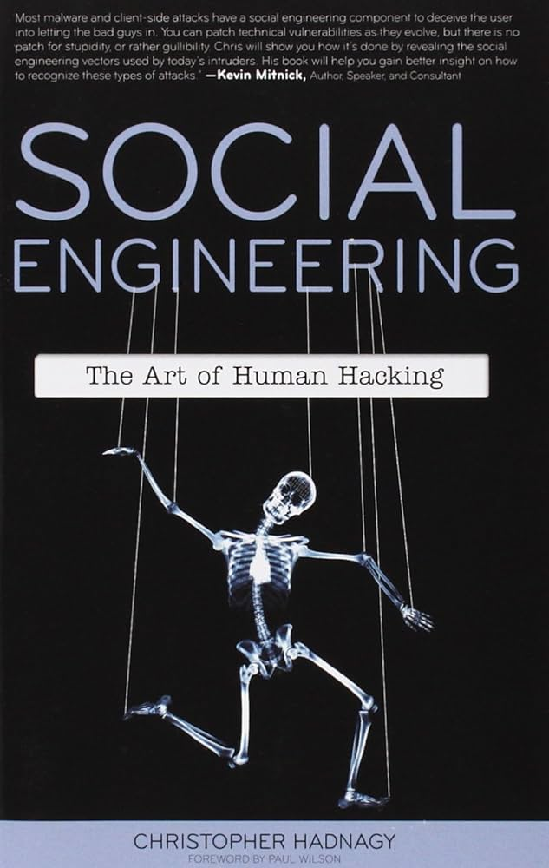
Ciberamenazas más comunes:
Ingeniería Social
Phishing
Ataques de Denegación de Servicio
Malware
Planteamiento de reto

Slide 11
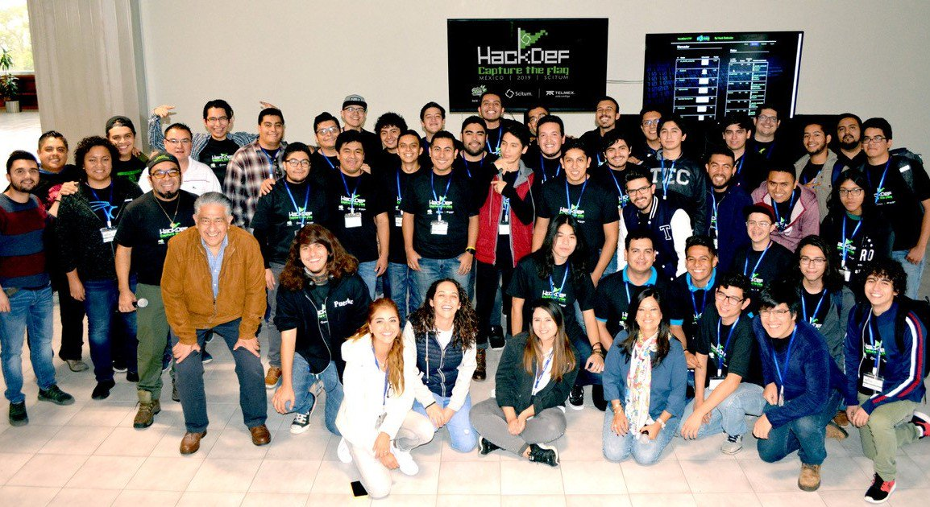
Conociendo la Comunidad:
Wargames
RedTeam vs Blue Team
HackTheBox
Hacker Mindset
Bug Bounty

Slide 12
Requisitos:
Computadora
Acceso a Internet
Gestor de Máquinas Virtuales (VirtualBox o VMWare)
Distribución Linux Orientada a CiberSeguridad (Parrot OS ó Kali Linux)

Slide 13
Especialización
Ing. en Tecnologías de la Información
Ing. en Sistemas Computacionales
Lic. en Informática
Lic. en Ciencias Computacionales
¿En donde te encuentras?

Slide 14
¿Qué necesidades cubre la CiberSeguridad?
Administración - Contable - Financiero - Producción y Manufactura - Agrícola - Salud - Creativo - Logístico - Gastronómico - Automotriz - Aeroespacial - Industrial - Educativo - Gobierno - Militar - Naval - Fuerza Aérea - Inmobiliario
etc… Toda aquel profesión que su principal activo sea la información.

Slide 15
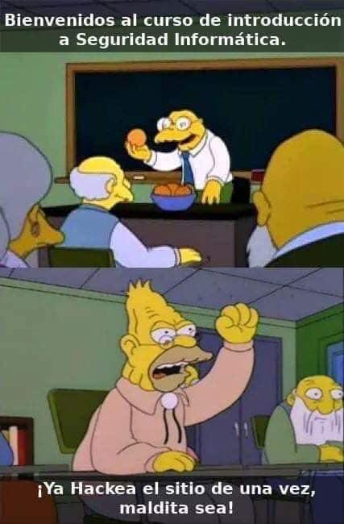

Slide 16
Back to the basics
Conocer cómo funcionan las cosas... para analizarlas, mejorarlas, y volverlas a reconstruir para un bien común.
Requisitos indispensables:
Pensamiento lógico
Creatividad
Inglés (Recomendable)
Investigación - aprender a ser autodidacta
Paciencia… Mucha paciencia
Pasión por aprender
Práctica, práctica y más práctica...

Slide 17


Slide 18
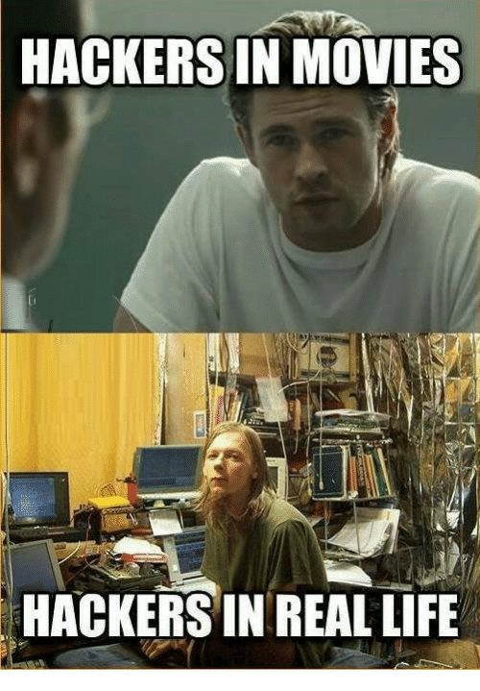
Expectativa vs realidad
Tenemos una idea errónea de lo que Hollywood
nos ha mostrado como concepto de un “Hacker”
aunque en la vida real es algo totalmente distinto.
Pero lo que sí es verdad es que requiere de
bastante disciplina, y pasión por el aprendizaje.
Think outside the box.

Slide 19
Creencias divertidas de la Seguridad Informática
Hackear el pentágono
Conseguir la contraseña de un correo
Hackear un Facebook, Whatsapp
Solo hackean a los bancos y las grandes empresas
Capucha negra y terminales con fondo negro y letras verdes.
Pero es más divertido pensar que a ti no te puede pasar…
“No soy tan importante como para que me hackeen”

Slide 20
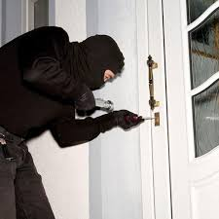
El sentido de la Seguridad Informática
Me hackearon mis cuentas…
Las olvido y hago otras cuentas?

Slide 21
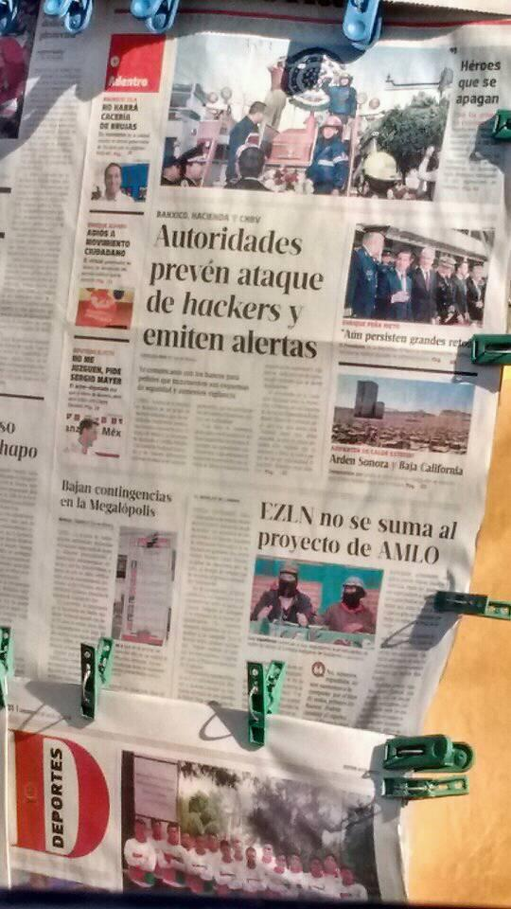
Panorama Hacker en México
¿Es mal visto un Hacker en México?
Narco-Hackers
Ciberdelincuentes
Sabotaje electoral
Control de Opinión pública
Fraudes electrónicos
01001011101101010001011101011101110

Slide 22
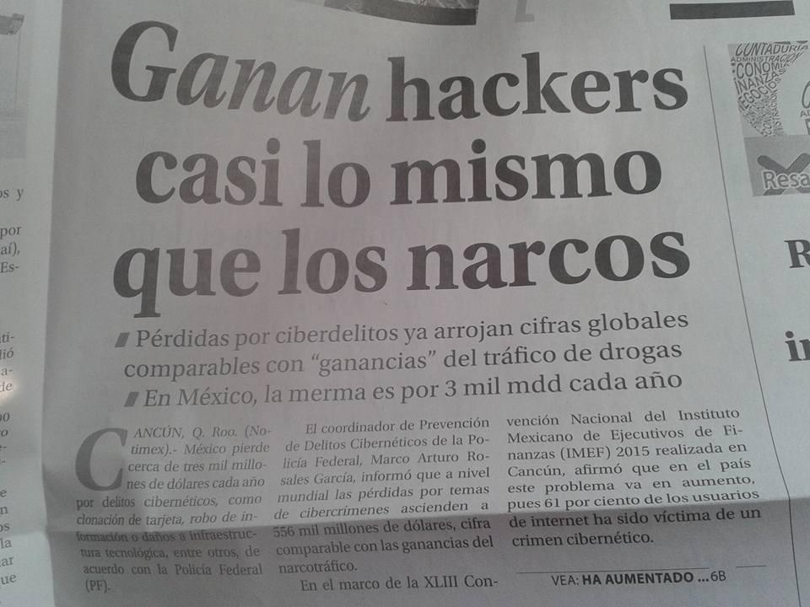

Slide 23
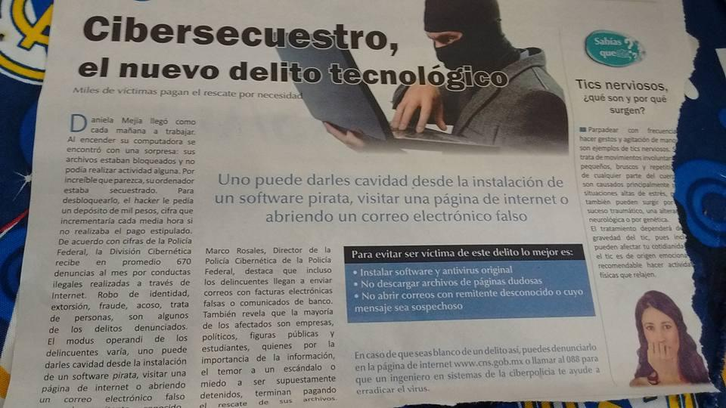

Slide 25
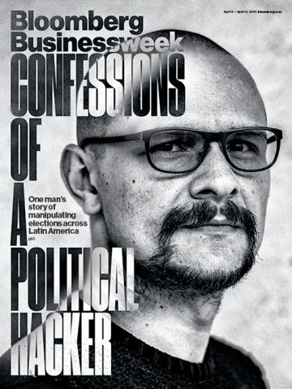
Hackeando las elecciones en
México
https://www.youtube.com/watch?v=ltXEA5p7He8

Slide 26
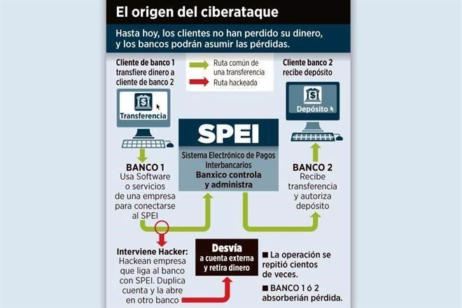
Hackeando bancos en México
https://www.youtube.com/watch?v=59Kdpv1M8xs

Slide 27
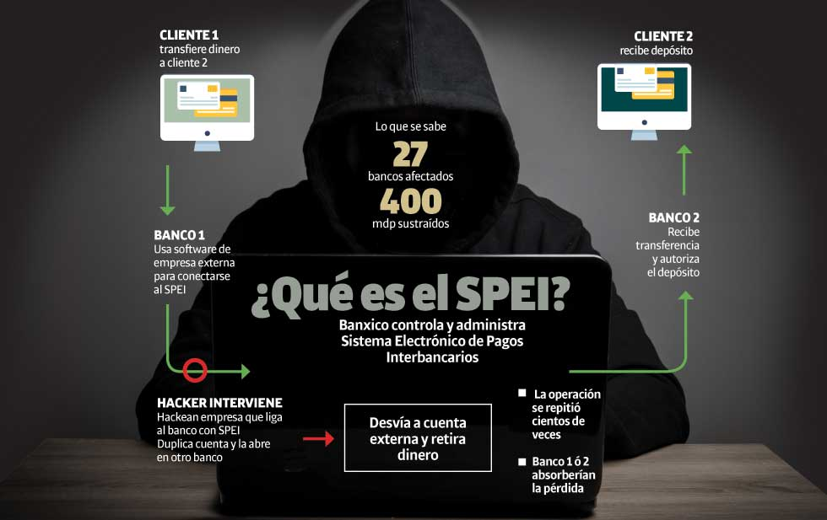

Slide 28
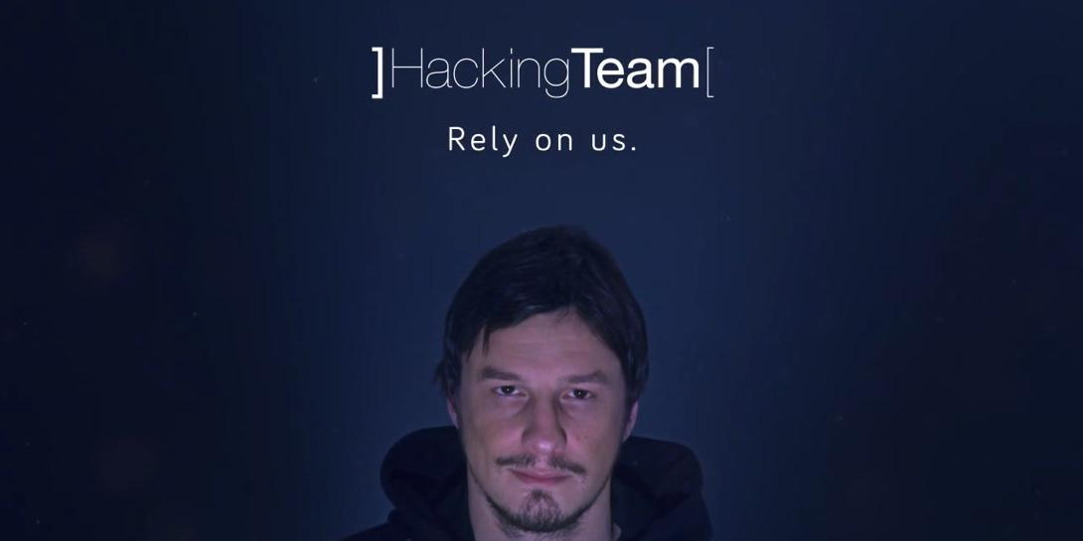
HackingTeam y el espionaje del Gobierno Mexicano

Slide 29
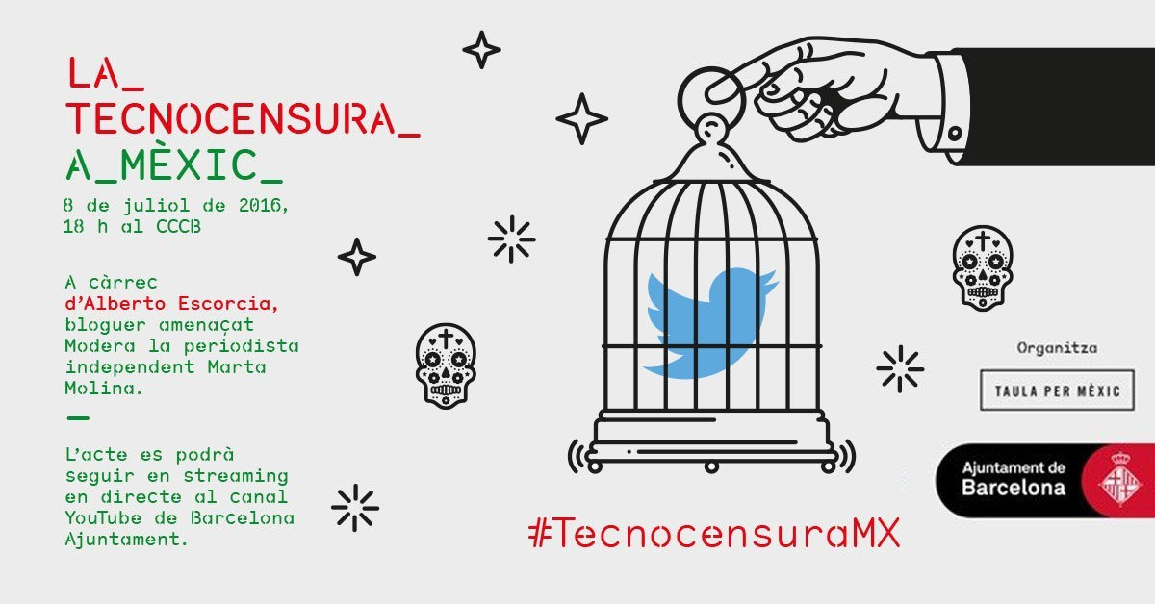
TecnoCensura
https://www.youtube.com/watch?v=2J6Hz-Uz1fY&t=6s

Slide 30
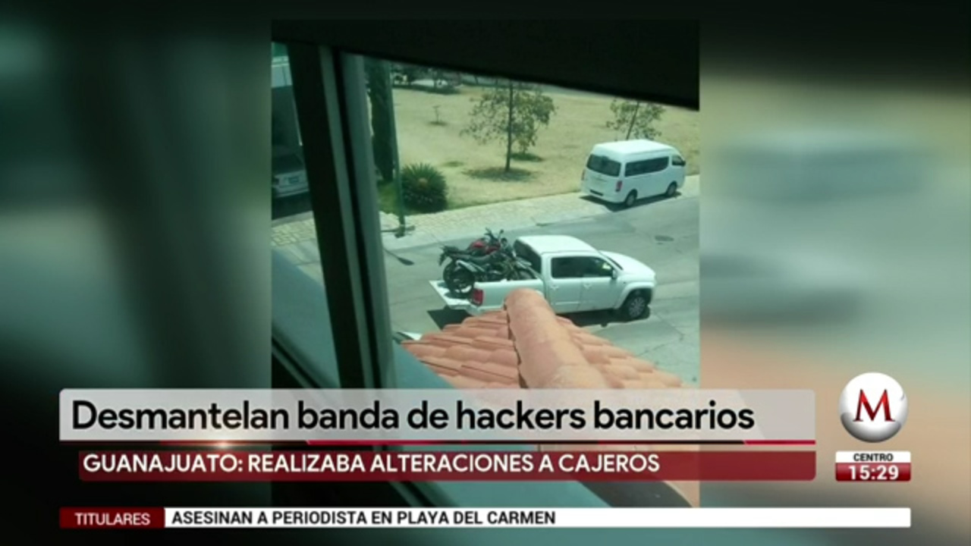
León, Guanajuato. 16 Mayo 2019.
https://www.youtube.com/watch?v=zhKBpGc_oak

Slide 31
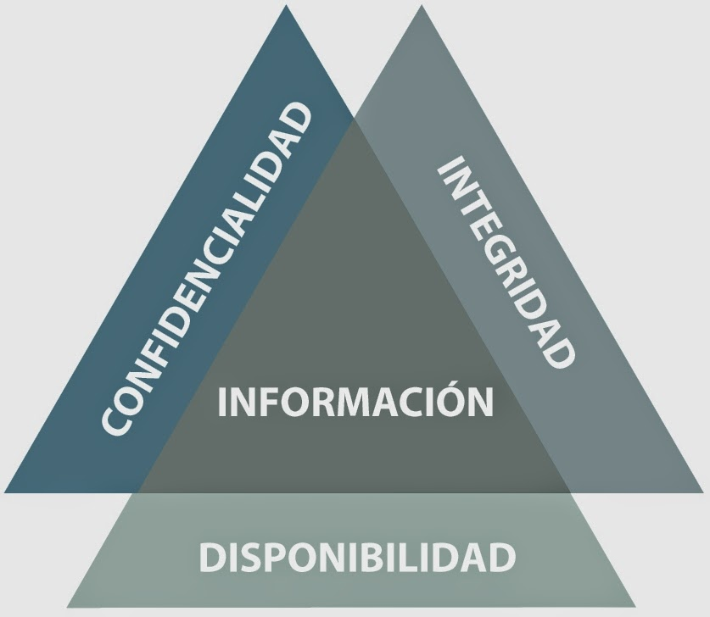
Seguridad Informática no es lo mismo que hackear.
“Hackear” es una técnica.
Seguridad Informática es una disciplina que ayuda a conservar la Confidencialidad, Integridad
y la Disponibilidad de la Información.
Y entonces… ¿qué es un “Hacker”?

Slide 32
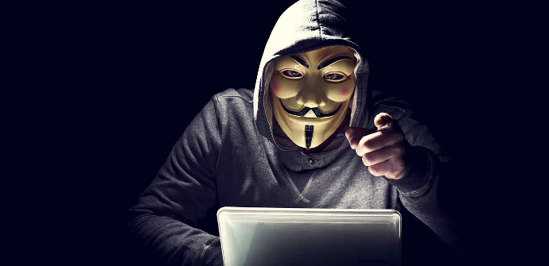
La RAE dice: (Oxford, Merriam-Webster, Cambridge)
Persona que accede ilegalmente a sistemas informáticos ajenos para apropiárselos u obtener información secreta.

Slide 33
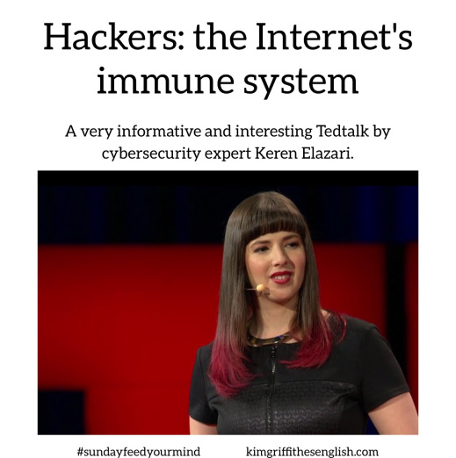

Slide 34
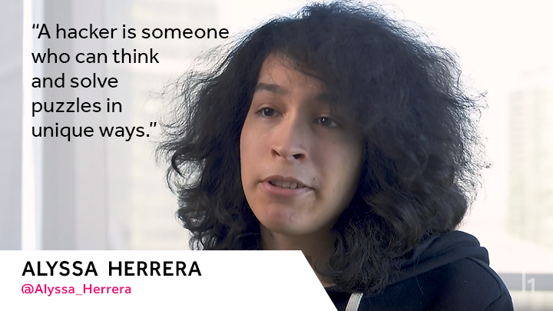
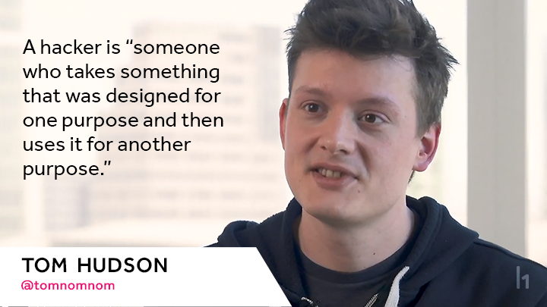

Slide 35
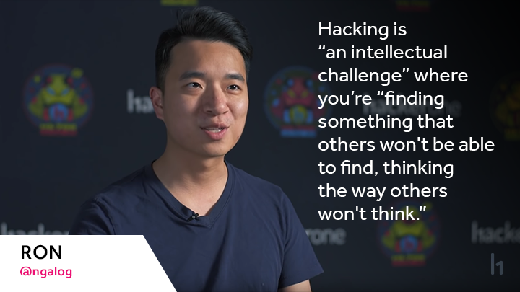
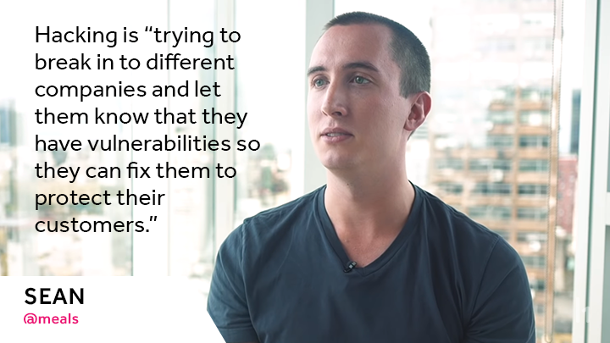

Slide 36
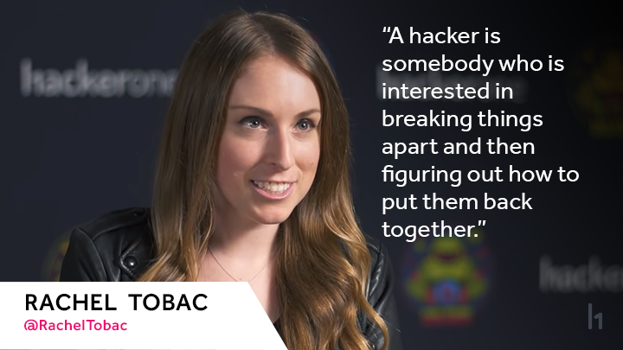
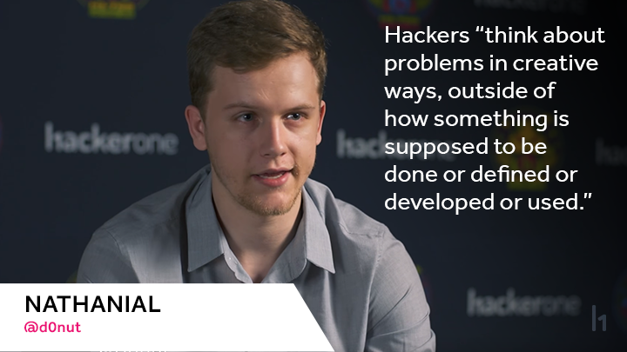

Slide 37
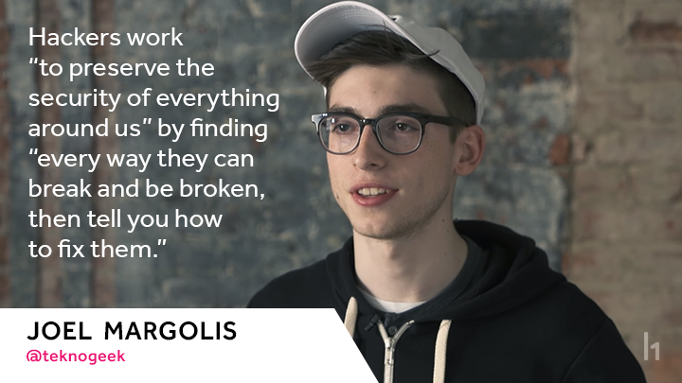
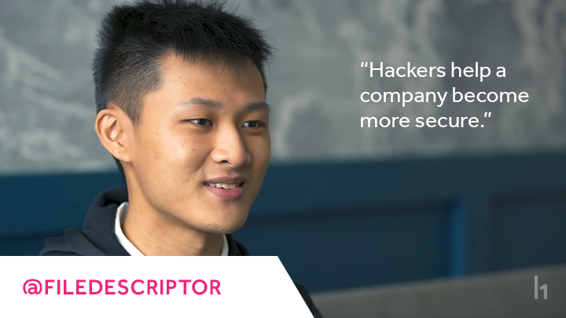

Slide 38
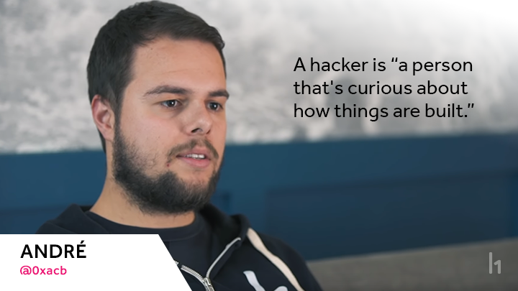
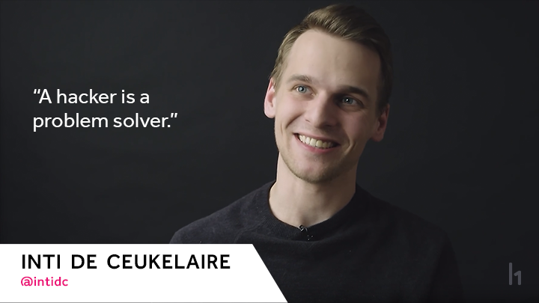

Slide 39
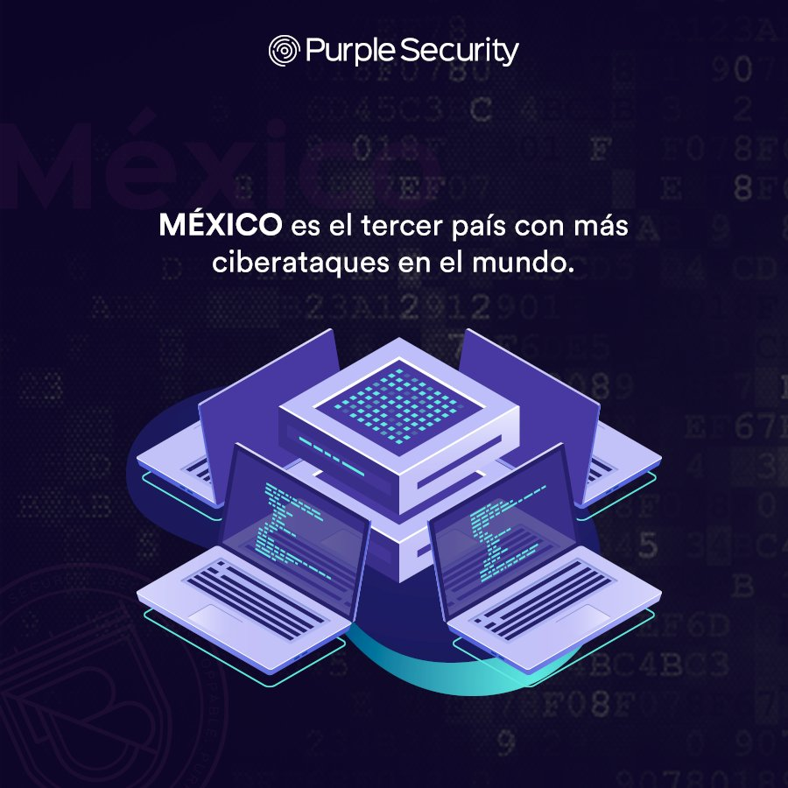
¿Entonces porque en México existen más ciberdelincuentes que Hackers Éticos?
Aprendizaje tardío de nuevas tecnologías
Falta de dedicación
Malas prácticas
No existe la cultura de la prevención
Falta de aprendizaje constante
No existe una legislación madura
Falta de educación y ética

Slide 40
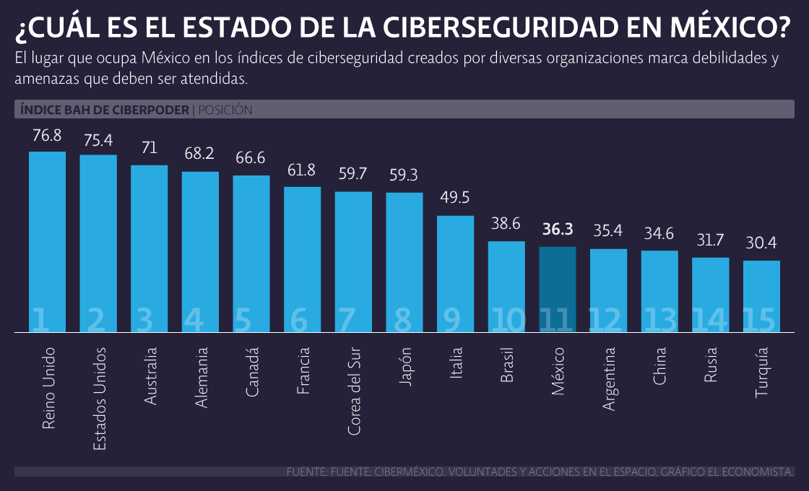

Slide 41
¿Porqué estudiar Seguridad Informática?
Divertida
Retadora
Adaptable a cualquier entorno
Colaborativa
Metodológica
Mejorar dia con dia
Bastante extensa
Interesante y poderosa
Es una profesión libre…

Slide 42
¿Listo para empezar?
Hacker Manifesto - The Mentor (artículo)
Relacionarse con el tema, la comunidad y la ideología
Lee artículos, libros, películas, practica en tu propia computadora
Relájate, aprende a tu ritmo…. Es un estilo de vida
Actualízate todos los días
Aprende a programar en cualquier lenguaje
Únete a alguna comunidad hacker
Ayuda a otros
Participa en proyectos open source
Disfruta aprender nuevas cosas todos los días

Slide 43

¿Listo para empezar?

Slide 44
¿Disclaimer? - Liberación de responsabilidad
Este taller es únicamente con fines educativos y tiene como objetivo informar y capacitar a los asistentes en tema de CiberSeguridad, Seguridad Informática, Hacking ó Seguridad de la Información para generar personal profesional interesado en el tema con fines éticos y legales.

Slide 45
Tema 1:
¿Qué es la Seguridad Informática?

Slide 46
¿Qué es la Seguridad Informática?
Medidas y controles que garantizan la confidencialidad, integridad y disponibilidad de los activos de un sistema informático incluyendo la información procesada, almacenada y comunicada.
Redes
Aplicaciones
Sistemas Operativos
Información y Datos

Slide 47
¿Qué es la Seguridad de la Información?
La protección de los sistemas de Información y de información contra el acceso, uso, divulgación, interrupción, modificación o destrucción no autorizados a fin de proporcionar confidencialidad, integridad y disponibilidad.
Confidencialidad: Propiedad que se garantiza que es accesible únicamente a quien tiene los privilegios del acceso a la información.
Integridad: Salvaguarda la precisión y métodos de proceso.
Disponibilidad: Su presencia cuando se necesita.

Slide 48

Seguridad de la Información
La seguridad Informática no es igual a la seguridad de la información.
Es decir no se puede hacer Seguridad Informática, SIN seguridad de la Información, ya que debe estar basada en procesos por medio de sistemas de gestión de la seguridad de la información.
ISO 27001
Consiste en buenas prácticas para un sistema de gestión de
seguridad de la información, ayuda a identificación, tratado
y mitigación de un riesgo.

Slide 49
¿Por qué se protegen?
Pérdidas monetarias
Pérdidas de información
Amenazas de cualquier tipo
Se estima que existen pérdidas superiores a los $250 billones de USD relacionadas con el cibercrimen alrededor del mundo según McAfee.
¿Quién comete este tipo de crímenes?

Slide 50
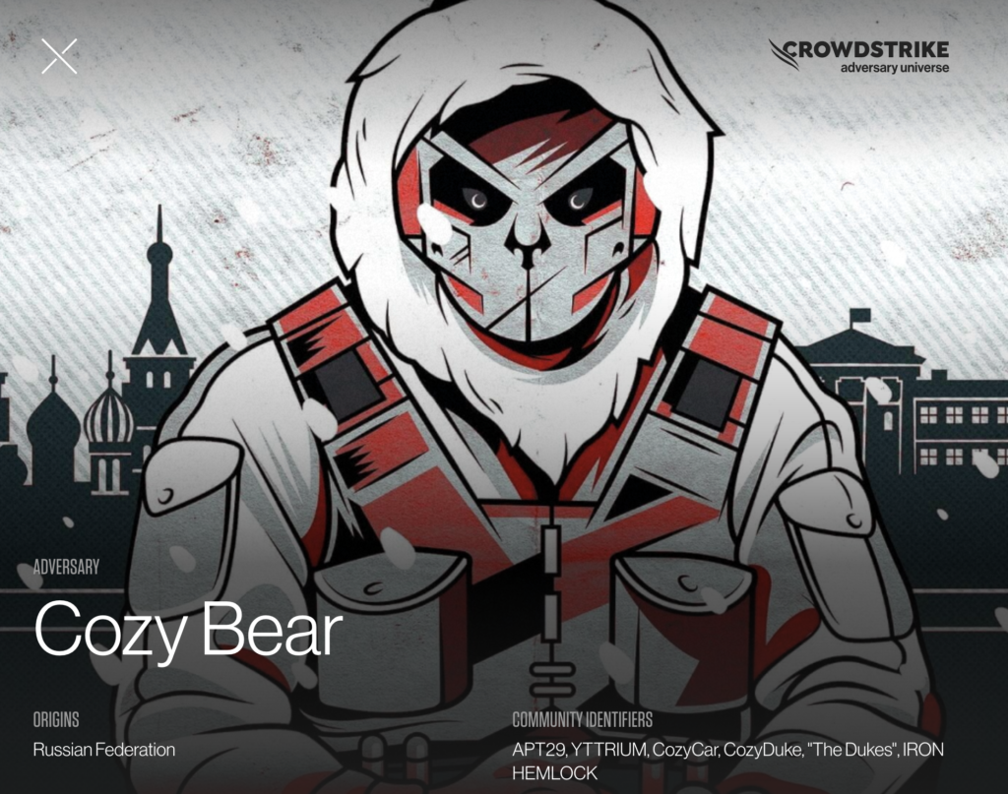
Conocer al enemigo
Cibercriminales
Crimen organizado
  Mafia tradicional y reclutamiento
Terroristas
  ISIS, Al Qaeda
  Exposición de secretos de seguridad nacional
  Ciber-Terroristas: Electronic Syrian Army, Indonesian Code Party, Cozy Bear
  Amenazas avanzadas persistentes (APT)
Naciones Extranjeras
  Stuxnet, Ataque a PlayStation Network (GeoHotz)
Filtraciones
Hacktivistas
Delincuentes comunes

Slide 51
Sectores críticos
Sector Público
  Gobierno
  Dependencias
Sector Privado
  Empresas
Sector Militar
Sector Naval
Sector Aeroespacial

Slide 52
Conceptos y diferencias
Y el concepto Hacker al final, ¿entonces qué es?:
Pirata Informático? Se define la ideología de los piratas y vandalismo marítimo
Experto en algo?
Crackers, Phreakers, Lammers, Script Kiddies
White Hat, Black Hat, Grey Hat

Slide 53
Hacker Ético
Hoy en día se considera el término “Hacker Ético” a la persona que está autorizada a hacer pruebas de penetración a un sistema informático para poder analizar sus vulnerabilidades y mejorarlas para un fin común.
Es decir, siempre estar un paso adelante del cibercriminal, para que éste no logre vulnerar los sistemas y logre robar información.
Aunque alcanzar la Seguridad Informática al 100% es imposible.

Slide 54
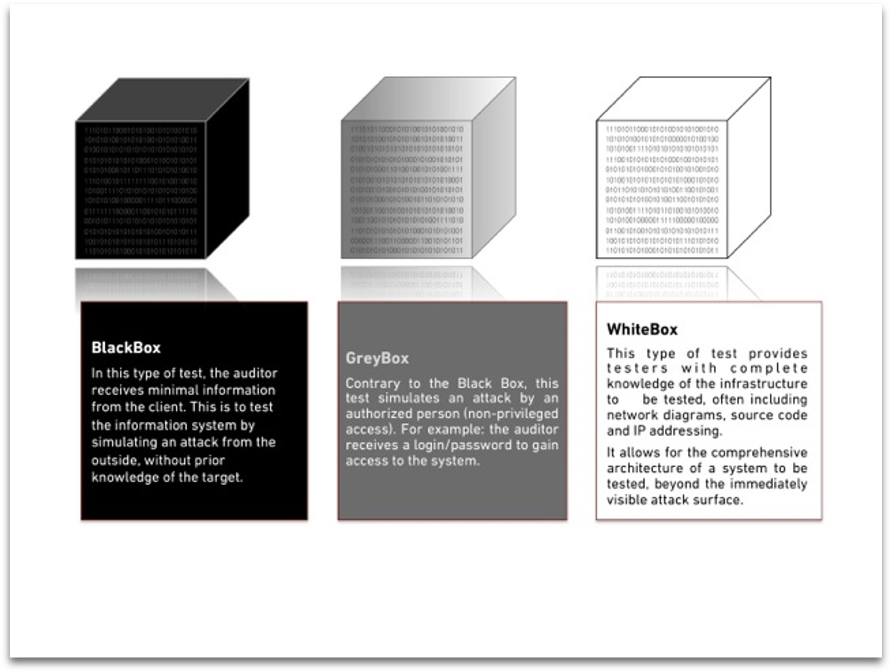

Slide 55
Áreas de la Seguridad Informática

Slide 56
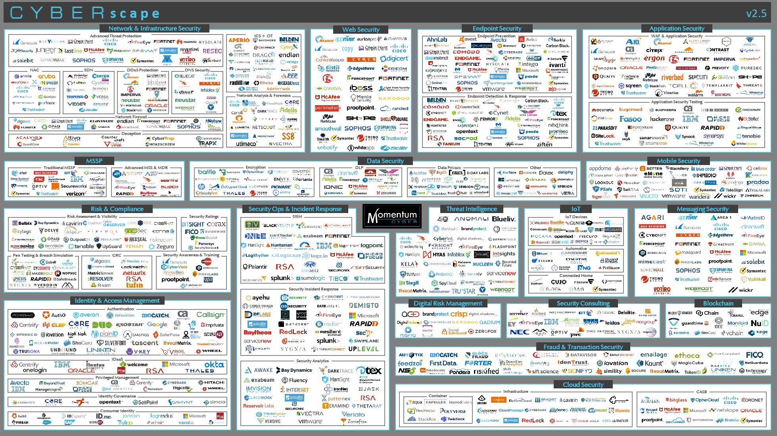

Slide 57
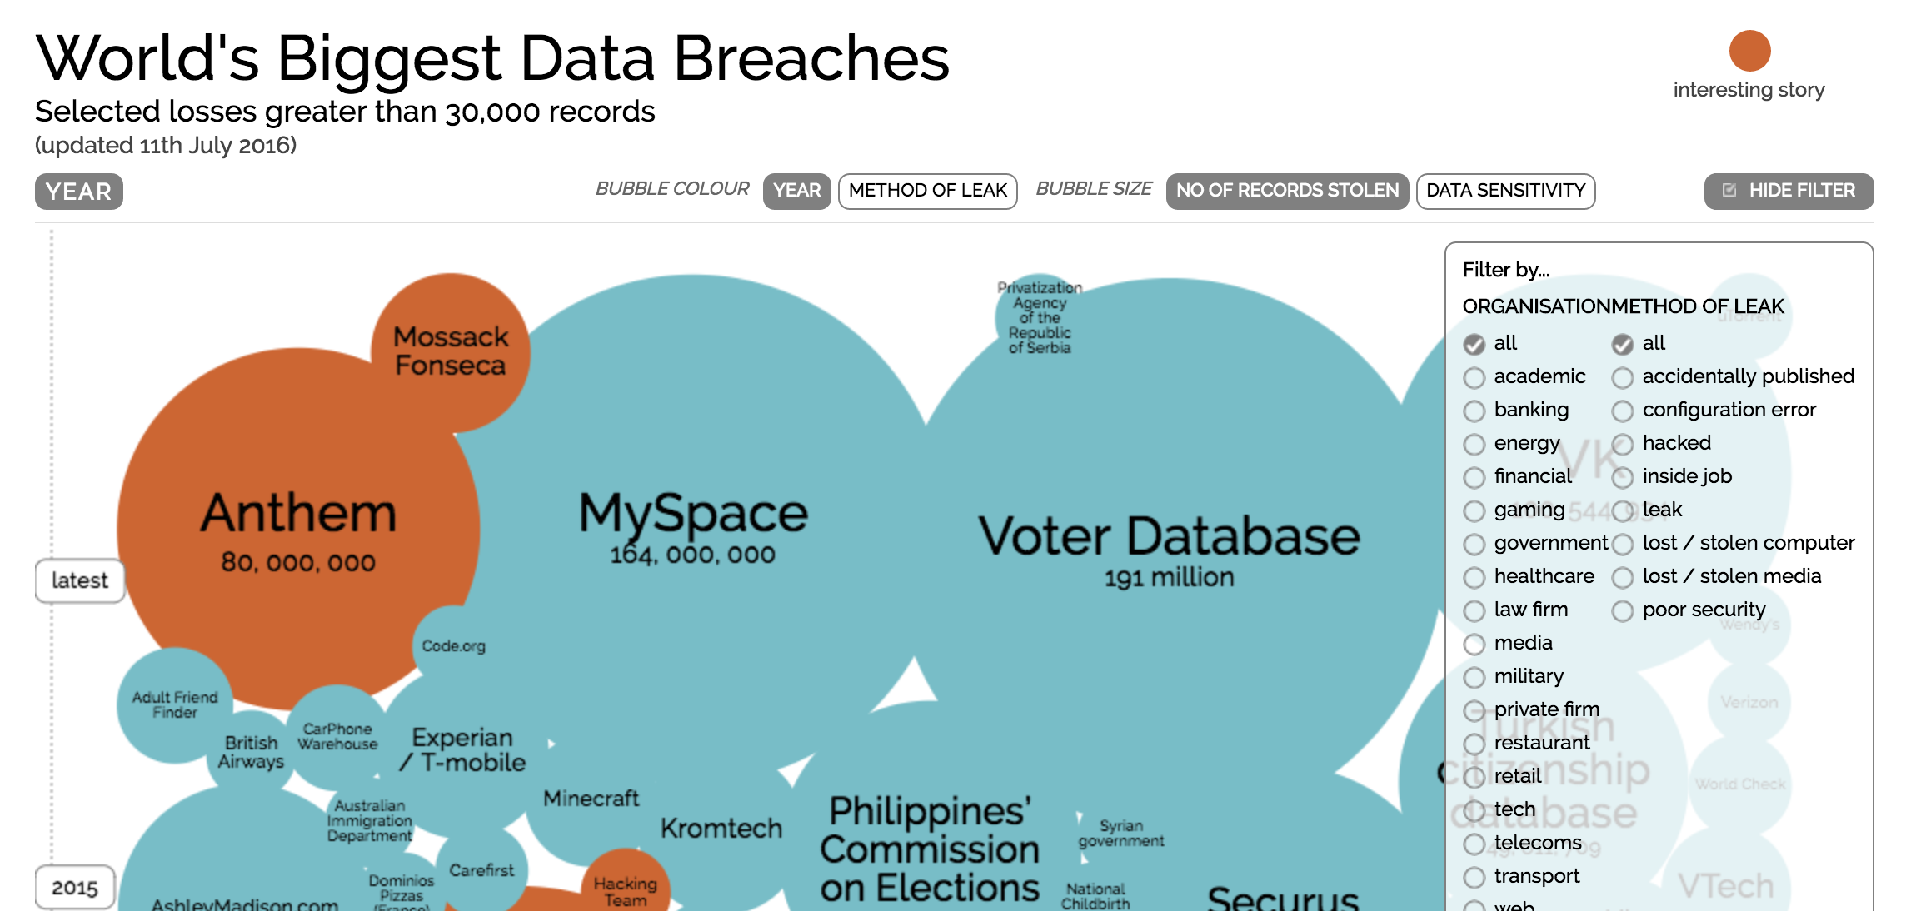
Information is Beautiful
https://www.informationisbeautiful.net/visualizations/worlds-biggest-data-breaches-hacks

Slide 58
Mitos de la Seguridad Informática

Slide 59
Tema 2:
Introducción a la Ciberseguridad y el Cumplimiento
Legal en México

Slide 60
Legislación Informática en México
Código Penal Federal
Artículo 211 Bis 1 al Bis 7
Privacidad de datos
Ley Federal de Protección de Datos Personales en Posesión de Particulares
Ley General de Protección de Datos Personales en Posesión de Sujetos Obligados

Slide 61
¿Quienes son los más atacados?
Entidades Financieras
Entidades Industriales
Entidades Militares

Slide 62
Ciberdelitos
¿Sabes cual es la sintomatología de su empresa en relación a los ciberdelitos?
¿Qué es un ciberdelito?
En la empresa donde laboras, se encuentra habilitado algún grupo de respuesta a incidentes?
¿Sabes si ya has sido víctima de un ciberdelito?
La empresa documenta los sucesos de ciberdelitos de los cuales ha sido víctima?
¿A quién acudir en caso de ciberdelitos? ¿Policía Cibernética?

Slide 63
Tipos de ciberataques más comunes
Phishing: Correos, llamadas, mensajes o sitios web fraudulentos diseñados para manipular personas para que descarguen algún tipo de software malicioso, compartan información confidencial o se realicen otras acciones que exponga a ellos mismos o a sus organizadores.
Ransomware: Es un tipo de software malicioso que bloquea el acceso a datos o dispositivos de una víctima y amenaza con mantenerlos bloqueados hasta pagar un rescate al atacante.
Malware: Término que se describe a pieza de software que realiza acciones maliciosas a sistemas informáticos, como robo, borrado, etc.

Slide 64
Tipos de ciberataques más comunes
DDOS: Ataque distribuido de denegación de servicio, hace que un sitio web o un recurso de la red no esté disponible haciendo colapsar con tráfico malintencionado.
Virus y Troyanos: Software malintencionado que se disfraza de software legítimo para poder realizar acciones que el usuario no autoriza. Hace referencia a los caballos de Troya.
Rootkits: Software malicioso y sigiloso que permite al atacante tener acceso no autorizado al equipo de la víctima.

Slide 65
Práctica 1: Identificar delitos en base a la Ley

Slide 66
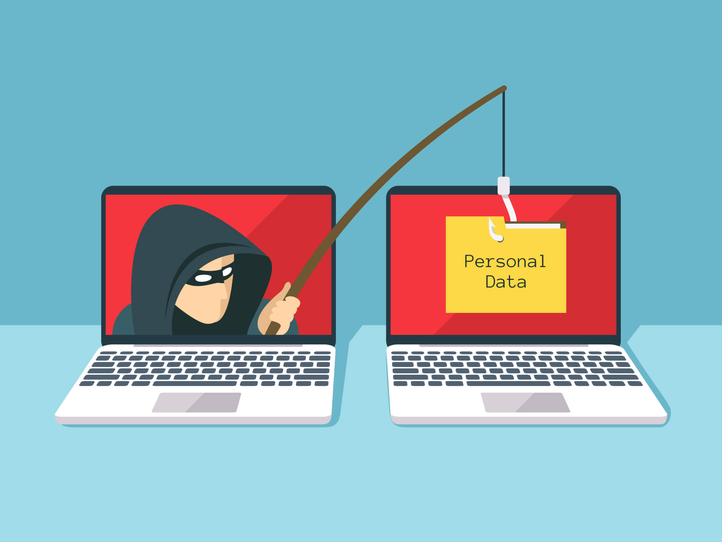
Prueba de Phishing
https://phishingquiz.withgoogle.com/?hl=es

Slide 67

Anatomía de un ciberataque
https://www.youtube.com/watch?v=j0EZpH_eIsY

Slide 68
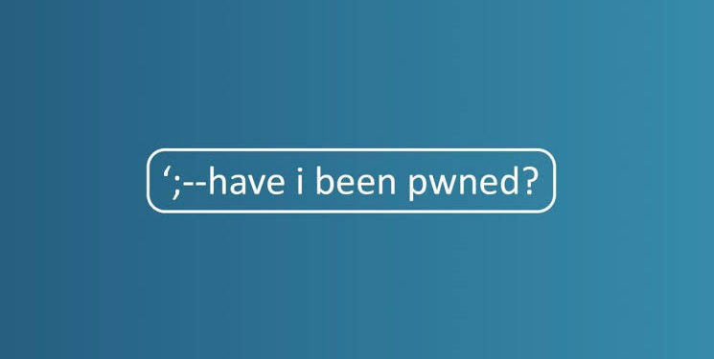
¿Llegaste a ser víctima de phishing en años anteriores?
https://haveibeenpwned.com/

Slide 69

¿Estás listo para pensar como un hacker?
Objetivo: Encontrar el enlace que me llevará a la plataforma DVWA para poder practicar ejercicios de vulnerabilidades web de la OWASP TOP 10
Pista: Instructor ya dió la pista.

Slide 70
Metodologías para ciberseguridad y pentesting
OSSTMM (ISECOM) ()
OWASP TOP 10 (OWASP)
PTES
Las anteriores son fuente abierta, por lo que no se debe pagar ni solicitar autorización a la entidad emisora para poder realizar las pruebas.
NIST 800-115 Enfocada a entidades militares

Slide 71
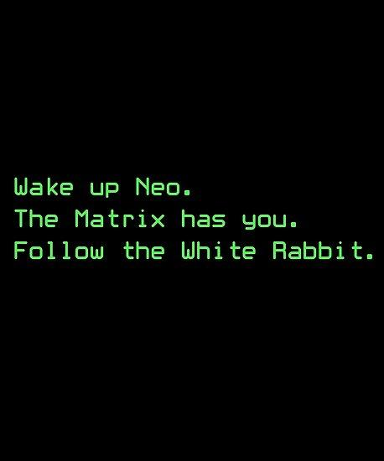
¿Lograste superar el reto?
Lógica
Estructura
Componentes web
Cifrado Atbash
Traductores binarios
Código fuente

Slide 72
Tema 3:
Distribuciones Linux Orientadas a Ciberseguridad y Arquitecturas

Slide 73
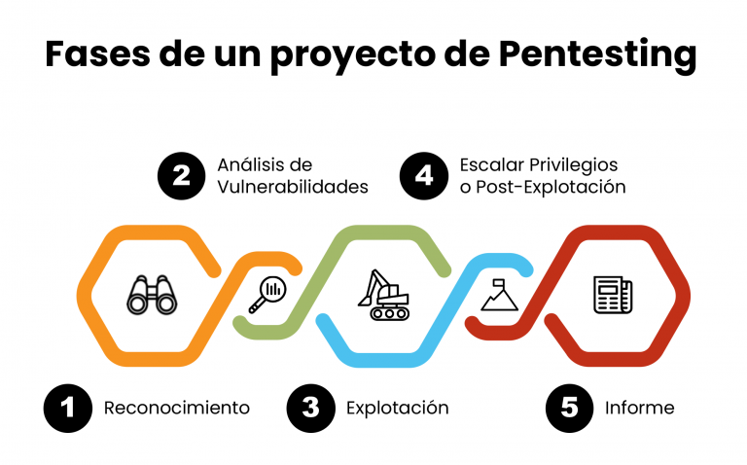

Slide 74
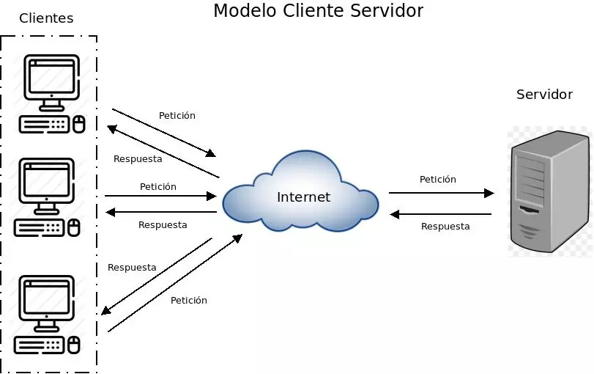
Arquitectura cliente-Servidor

Slide 75

Utilizando Google como herramienta de hacking

Slide 76

Dorks (Manos a la obra)

Slide 77

Kali Linux vs Parrot OS

Slide 78

Kali Linux vs Parrot OS

Slide 79
Tema 4:
Amenazas cibernéticas comunes (Identificar las herramientas de tu OS de hacking elegido puedes hacer las siguientes técnicas):
Ingeniería Social
Phishing
Ataques de Denegación de Servicio
Malware
DVWA (Reto)

Slide 80
Herramientas:
whois
netcraft
censys
shodan
fierce
theharvester
metagoofil

Slide 81
Tema 5:
Conociendo a la comunidad:
Wargames
Red Team vs Blue Team
HackTheBox
Hacker Mindset
Bug Bounty

Slide 82

Tema 5:
Conociendo a la comunidad:
Wargames
Red Team vs Blue Team
HackTheBox
Hacker Mindset
Bug Bounty

Slide 83
Cierre del curso:
¿Lograste vulnerar DVWA?
Entrega tu reporte

Slide 84
Retroalimentación
¿Lograste identificar alguna disciplina que haya sido de tu interés?
¿Qué aprendiste en el curso?
¿Has logrado identificar riesgos a los cuales estamos expuestos?
¿Ha cambiado tu mentalidad?
Opina libremente que te ha parecido el curso.

Slide 85
Gracias por tu asistencia.

